Slide 1
Smart Territories
Revue de projet n°0

Slide 2
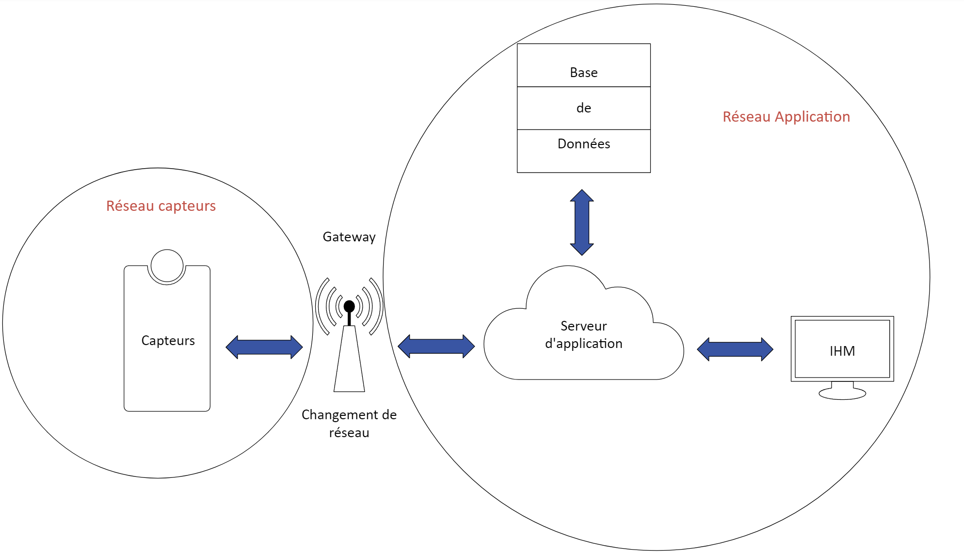
Présentation du projet

Slide 3
Diagramme des cas d’utilisation

Slide 4
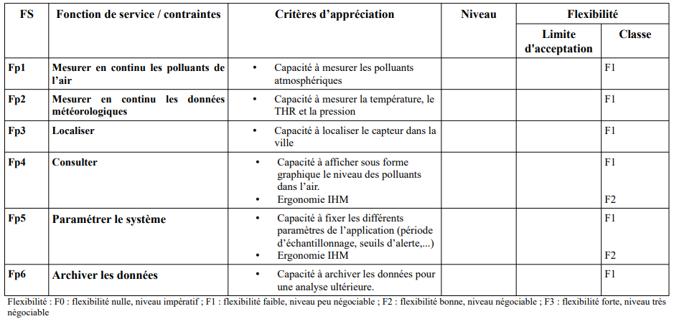
Fonctions du système

Slide 5
Étudiant 4 | Liste des fonctions assurées par l’étudiant Fp4 : Consulter Fp5 : Paramétrer le système | Installation : • Installer l’EDI utilisé. • Installer la maquette de test du système. Mise en œuvre : • Mise en œuvre des différentes solutions retenues. Configuration : • Configurer la chaîne de développement. Réalisation : • Réalisation des fonctionnalités en charge.. Documentation : • Décrire les cas d'utilisation (Use case ou User Story). • Prototypage des interfaces-utilisateur (Mockup) • Dossier analyse de l’existant. • Dossier décrivant les choix retenus. • Dossier décrivant le détail de chaque fonctionnalité développée. • Dossier de réalisation des différentes fonctionnalités en charge.
Partie de l’Étudiant

Slide 6
Solutions

